Slide 1
Atelier ANT

Slide 2
Plan de l’atelier
ANT, c’est quoi exactement ?
Pourquoi ANT ?
Problème de la percolation
Atelier
Q/A

Slide 3
ANT, c’est quoi exactement ?
ANT est une librairie Java avec une invite des commandes.
Le but est d’automatiser la tâche de construction des applications Java (marche aussi pour C/C++ et généralement tout processus « cible–tâche ».

Slide 4
OK, mais pourquoi ? On a déjà Make
Make et les Make-like outils de constructions se basent sur des commandes shell alors que ANT se base sur des configurations dans des fichiers XML.

Slide 5
Avant de passer à la pratique !
Problème de la percolation :
Etant donné un tableau 2D, avec NxN cases
Chaque case est ouverte avec une probabilité p (ou blockée d’une probabilité 1-p)
Un système percole si et seulement si, une case du bas du tableau peut être connectée à une autre case du haut (liés par un chemin de cases ouvertes)
Qu’elle est la valeur p* minimale telle que si p >= p*, on peut être presque sûr que le système percole.

Slide 6
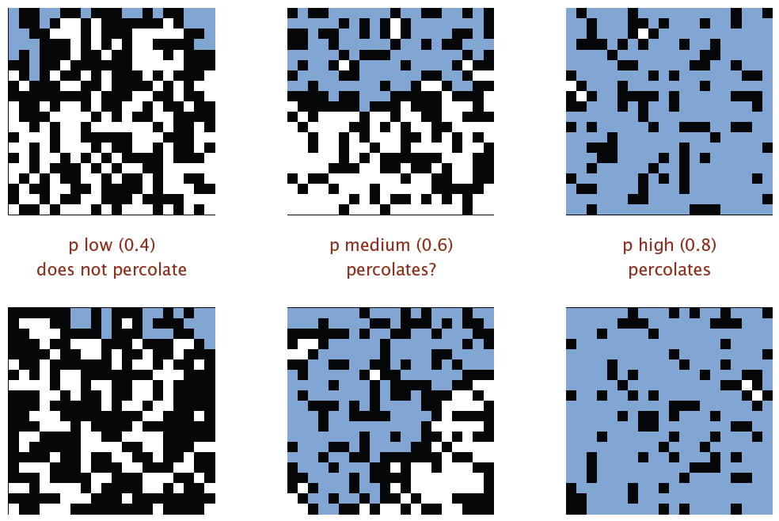
Exemples

Slide 7

Passons à notre atelier maintenant

Slide 8

Des question ?

